Slide 1
区块链前沿技术专题综述报告
王恬、陈鹏、张宇捷
赵叶清、何志洋、刘丽华

Slide 2
一、前沿技术概述
区块链概述
区块链技术的发展与现状
区块链1.0：可编程货币
区块链2.0：可编程金融
区块链3.0：可编程社会
区块链技术现状

Slide 3
区块链概述
区块链是一种按照时间顺序将数据区块用类似链表的方式组成的数据结构，并以密码学方式保证不可篡改和不可伪造的分布式去中心化账本，能够安全存储简单的、有先后关系的、能在系统内进行验证的数据

Slide 4
区块链技术的发展与现状
区块链技术的发展与现状
可编程货币：区块链构建了一种全新的去中心化的数字支付系统，随时随地的货币交易、毫无障碍的跨国支付以及低成本运营的去中心化体系都让这个系统变得更具潜力
可编程金融：基于区块链技术可编程的特点，人们尝试将“智能合约”的理念加入区块链中，形成了可编程金融
可编程社会：区块链技术应用到了公证、仲裁、审计、域名、物流、医疗、邮件、鉴证、投票等其他领域中来
区块链技术现状：区块链技术处于理论阶段，尚需实践。国内外对于区块链技术的投入使用都已经逐渐展开，但目前尚未有完全落地的应用性成果。

Slide 5
二、前沿技术在工业和学术界的先进代表
研究机构代表
我国研究成果

Slide 6
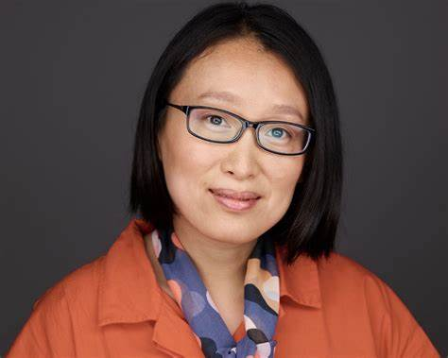
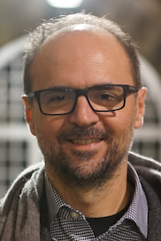
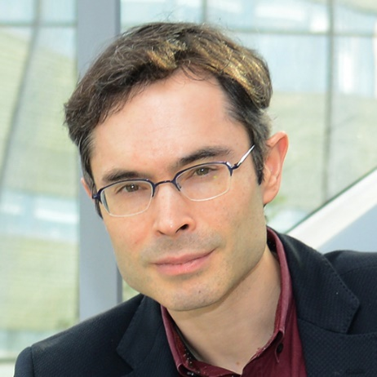
研究机构代表
Elaine Shi 教授：目前正致力于构建一个安全、可扩展、快速、学术严谨的智能合约公链——ThunderCore(TT链)。
Aggelos Kiayias：爱丁堡大学网络安全和隐私系主任以及区块链技术实验室主任
Ari Juels教授：RSA（EMC安全部门）的任职首席科学家
Elaine Shi
Aggelos Kiayias
Ari Juels

Slide 7
我国探索研究
区块链技术在实体贸易领域的应用
区块链重塑信贷业务领域的底层框架
区块链技术在我国市场化个人征信的应用
区块链技术的去中心化特性对解决资产证券化产品的管理效率低、基础资产真实性不易查明、监管的透明度差、信息不对称等问题

Slide 8
三、前沿技术如何推进软件工程
软件工程基础设施的民主化和专业化
提高已发布的工程质量
增加GitHub，Travis CI等常用基础设施的可信度。

Slide 9
职业化
在软件工程中存在很多细微的工作，它们本身并不困难，但是需要很多人力。例如维护软件包和执行构建。Debian使用的是由开源社区的志愿者维护的包存储库，开源软件的这一核心原则本身并不坏，但是由于维护人员不够活跃，导致大量外围软件包因无人维护而过时
在BAPT中，开放式的软件包市场可以蓬勃发展，每个人都可以参与其中，发布包、验证其他人的工作。

Slide 10
提高软件质量
除了过时之外，软件包也经常在不同的集成环境中崩溃。而在分布式系统中，由于测试人员和设备、环境的多样性，能通验证的发布和构建的质量可以更高

Slide 11
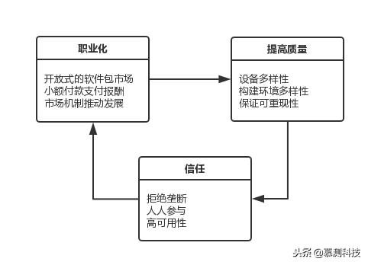
提高可信度
使用区块链技术，我们可以用人人可参与的去中心化系统替代集中式系统，同时还可以提供更高的可用性

Slide 12
四、前沿技术在中国的发展和成长
底层技术的角度看
从市场应用的角度看
从整个社会结构的角度看

Slide 13
从底层技术的角度看
数据管理方式有望转型，互联网底层协议将被颠覆
作为互联网领域的底层技术，区块链有望促进数据记录、数据传播及数据存储管理方式的转型
现在的区块链技术，正拥有着让整个互联网信息实现从自由传递到自由验证、过程的强大力量

Slide 14
从市场应用的角度看
平台机构已成过去，公司模式重心转移
区块链能成为一种市场工具，帮助社会削减平台成本，让中间机构成为过去
区块链能促使公司现有业务模式重心的转移，有望加速公司的发展
在区块链的环境下，公司传统的品牌形象建立、融资、审计等一系列漫长过程都将加快，区块链能帮助市场更快地淘汰落后企业和筛选优秀企业，公司发展将步入一个新时代

Slide 15
从整个社会结构的角度看
法律经济可成一体，组织形态发生改变
区块链技术有望将法律与经济融为一体，改变原有社会的监管模式
由于信息更加透明、数据更加可追踪、交易更加安全，整个社会用于监管的成本会大为减少，法律与经济将会自动融为一体

Slide 16
五、 区块链在能源互联网中应用
理论研究成果
区块链基础技术架构
能源互联网应用模型

Slide 17
理论研究成果
能源领域区块链技术特征分析方面
例如：文献[10]提出了能源系统中区块链的基本概念的基础上，简要概述了区块链在能源领域的研究现状，并从P2P交易、电动汽车充电、物理信息安全和能源互联网的商业模式等方面对区块链的未来应用进行了初步的展望
能源领域的区块链应用模式分析方面
例如：文献[15]提出了弱中心化管理电力交易的方法，其核心内容是利用区块链技术以智能合约的形式存储电力交易信息并自动执行资金转移，记录智能电表采集的电能数据，中心机构仅对达成的交易进行安全校核和阻塞管理

Slide 18
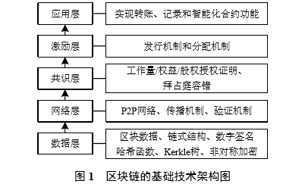
区块链基础技术架构
应用层主要由客户端完成转账、记账功能
激励层提出发行机制和激励机制；
共识层用于共识机制的达成
网络层典型的为P2P网络，完成共识算法、加密签名、数据存储等工作
数据层以区块链的形式全量存储全部的交易数据和信息记录

Slide 19
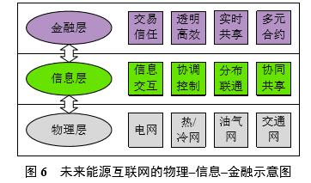
能源互联网应用模型
目前国内专家学者提出的基于区块链能源互联网的简要示意图

Slide 20
六、基于区块链的医疗数据共享模型
基于区块链的医疗数据分享模型
客户端类型
能源互联网应用模型

Slide 21
医疗数据分享模型
医疗机构联盟服务器群(MIFS)和审计联盟服务器群(AFS)：根据医疗资源分布的现状可以发现，主要的医疗信息服务和主要的数据存储节点都部署在大医院或者核心医疗机构。因此可以将医疗机构划分等级，高等级的机构节点加入MIFS成为代理，第二等级的机构加入AFS作为审计校验的节点。模型中采用改进的股份授权证明机制(DPOS)实现节点之间的共识
医疗记录存储结构：自定义一套层级存储结构，可以高效方便地传播。最后将所有数据的Merkle根锚定到比特币区块链，实现真正的不可篡改和不可抵赖
分布式数据库系统(DDBS):医疗数据文件将加密存储在数据库中，解决了数据集中存储在各个吸料机构的数据服务器上的问题，同时也减轻了区块链上的数据存储和高频访问的压力

Slide 22
用户客户端
完备级客户端：存储所有记录(医疗机构可以提供接口对外服务)
轻量级客户端：不保存记录，需要向其他节点或者MIFS查询(医疗机构可以提供查询接口，个人用户可以完成授权等操作)
在线客户端：网页模式浏览，例如，用户在医疗机构就诊结束时申请数据记录上传，医院会通过完备级的客户端对MIFS申报。当用户再次就诊时可以通过轻量级客户端授权查询获得自己的历史记录。在线客户端则是为用户提供简单自查阅的服务

